Slide 1
成渝双城经济圈公路建设法律问题探讨
邓大鸣
二零二三年五月三十日

Slide 2
目录：
引言
一、参与成渝双城经济圈公路建设应秉持的法理念和法律原则
二、成渝双城经济圈围绕公路建设而形成的相关法律关系
三、成渝双城经济圈公路建设相关法律问题
四、成渝双城经济圈公路建设纠纷的解决途径

Slide 3
引言
成渝地区双城经济圈建设是近年来党中央和国务院重点推动的国家重大区域发展战略。三年来，川渝两地的党委、政府在政治、经济、文化和法治等方面加强联系和合作，取得了极大的成绩。2021年，成渝地区双城经济圈GDP7.4万亿元、增速8.5%，占全国比重由2019年的6.3%提升至6.5%，2022年成渝地区双城经济圈实现地区生产总值77587.99亿元，占全国的比重为6.4%，占西部地区的比重为30.2%；地区生产总值比2021年增长3.0%，与全国持平。

Slide 4
2021年，我省对高速公路网规划进行调整，新版规划（2022—2035年）将川渝间高速公路通道从25条增加至36条，实现了两省市毗邻地区所有县份全覆盖。基本满足了双城经济建设对发达快速公路交通网的需求。我们省对标全省“一轴两翼三带”区域经济布局需要，在既有路网布局基础上，按照“强化主轴、密实两翼、畅通三带、联动三州”的思路强化了成都直连重庆的大通道，进一步加强了四川纳入双城经济圈的15个市和重庆的互联互通。
目前建成及在建高速公路通道达18条；20条跨省公交让出行更方便。
Notes:
“一轴两翼三带”：一轴指成渝发展主轴，即成都与重庆北线、中线和南线交通运输通道沿线地区。两翼指成渝地区双城经济圈北翼、南翼，即川东北渝东北地区、川南渝西地区。三带指成德绵眉乐雅广攀经济发展带、成遂南达经济发展带、攀乐宜泸经济发展带。

Slide 5
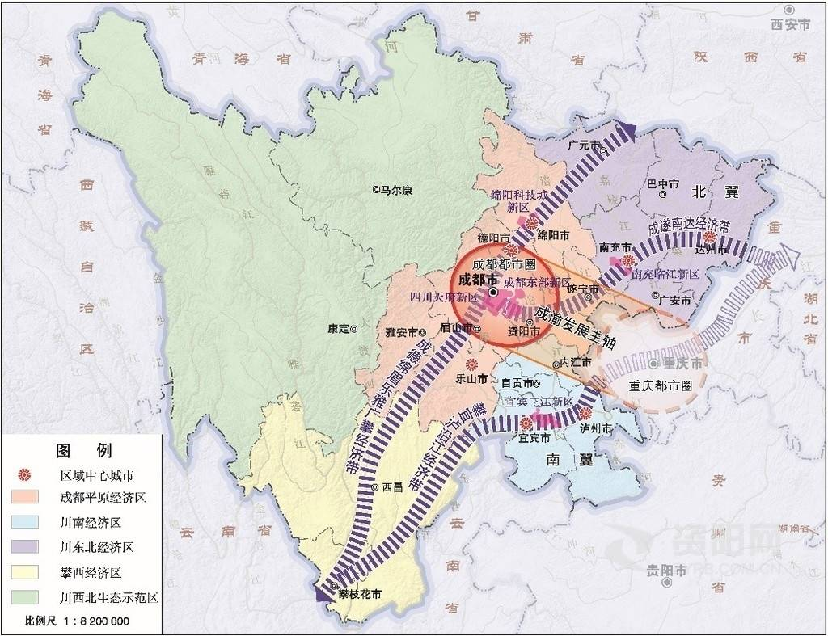
一轴两翼三带

Slide 6
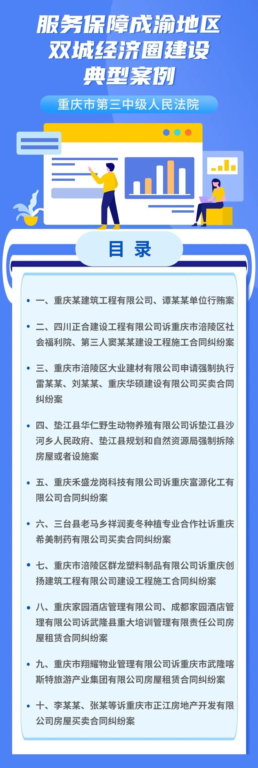

Slide 7
一、参与成渝双城经济圈公路建设应有的法理念和应秉持的经济法原则
（一）法理念和经济法的理念
理念是理想、信念和立场的复合表达，它传递的是某个理论在价值层面所做的选择。任何一种理论体系必然是一定理念的产物，而被奉为理念的思想必将成为这个体系的灵魂，并充满它结构的每个角落。
人作为自然存在物，存在于"自然的世界"；作为超越自然的社会存在物，存在于"人的世界"。世界对人来说，不仅仅是人存在的"寓所"而且是人类改造的"对象"。人的生存、发展、完善，不仅仅是人类所有实践活动的根本标准和终极目标，也是设计、反思、批判各种制度与结构根本标准和终极目标。旨在解决冲突，恢复自由与和谐的法自然是要以人的生存、发展、完善为归属与终极，这也就是所谓的法理念。法的基本理念是指在法律体系中所蕴含的基础性原则和价值观念。

Slide 8
（二）法理念的内容
法理念的基本内容通常包括正义、公正、平等、效率、安全、人权、自由、民主等。
1.正义的理念
正义是法理念的灵魂，但是何谓正义？正义的起源？
（1）有条件的正义论----等利害交换关系；意义：划清了人们之间、单位之间的产权边界；弊端 冤冤相报
（2）无条件的正义论--- 意义
双城经济合作中为什么要坚持正义原则？---恪守相互的产权边界，相互尊重对方的权利，这是双城经济合作的基础；正确的解决双城经济合作过程中出现的纠纷和矛盾。

Slide 9
2.环境正义
环境正义就是要用正义原则来协调人与自然环境之间的关系，环境正义关注人类的合理需要、社会的文明与进步，其主要含义是要建立起可持续发展的和谐的环境，实现人类在环境利益上的公正，期望每个人都够在平等的基础上享受环境资源与生存空间。
局部地貌破坏
自然生境碎化
对区域自然环境的影响
生境阻隔
高速公路建设的生态环境影响图示
公路建设对环境的影响
植物群落的演替
对植物群落的破坏
森林病虫害及外来物种的影响
森林生态功能的变化
对野生动物的影响
逃亡、迁徙、繁殖率下降死亡，蛇类减少、鼠类增加
对土壤理化性质的破坏
大量的土石方开挖、植被破坏、水土流失及地质结构不稳定
Notes:
公路建设对环境的影响 怎么办 论证 事前 通过合同明确 生态公路

Slide 10
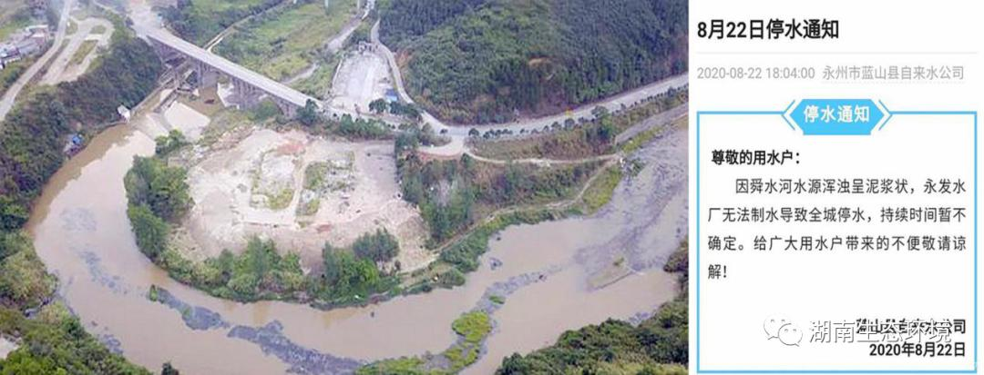
典型案例：湘九公路违法施工生态环境破坏严重
施工单位湖南金沙路桥建设有限公司作为施工单位，过于追求经济效益，未履行生态环境保护主体责任。未按照水保批复、环评批复要求设置护脚、挡土墙及排水设施等防护设施；未经审批违法设置和变更弃土场、取土场；非法占用林地，非法向林地倾倒渣土，未按要求进行边坡复绿；未落实水土保持措施，未开展水土保持监理，对生态环境破坏严重。
Notes:
蓝山县交通运输局为项目主管部门，永州湘九公路建设有限公司为项目业主单位，湖南金沙路桥建设有限公司为项目施工单位，该项目于2019年6月开始违法野蛮施工。

Slide 11
3、公平、平等的理念
法字的古义与其体现的公平平等精神
招标投标的基本原则为：公开原则、公平原则、公正原则、诚实信用原则。

Slide 12
4.法治的理念
（1）什么是法治？
法治是人类政治文明的重要成果，是现代社会的一个基本框架。大到国家的政体，小到个人的言行，都需要在法治的框架中运行。无论是经济改革还是政治改革，都离不开法治。实施依法治国基本方略、建设社会主义法治国家，既是巩固党的执政地位、确保国家长治久安的根本保障的需要，也是经济发展、社会进步的客观要求。
（2）在双城经济合作过程中为什么要讲法治？

Slide 13
5.经济法的理念
（1）实质正义-----注重结果的公平，不完全赞同形式上的所谓“起点公平”。经济法弘扬的是实质正义的理念。实质正义体现在经济法上就是要再经济领域中的强者与弱者区别对待，要注意保护经济生活中的弱者，经济不发达地区的利益。
（2）社会本位----社会本位优于国家本位和个人本位。市场主体不能只顾追逐自身利益的最大化，而忽视或损害社会公共利益，相反应该积极承担对社会的责任。

Slide 14
（二）、成渝双城经济圈公路建设应秉持的经济法的原则
1. 国家适度介入原则；
2.维护社会公共利益原则；
3.注重社会经济效益原则

Slide 15
二、成渝双城经济圈围绕公路建设而形成的相关法律关系
（一）公路建设的法律关系
经济法关系
民商事法律关系
行政法关系
刑事法律关系
自然资源保护法律关系
土地征用补偿
合同法律关系
招投标法律关系
行政审批
行政许可
行政处罚
行政确认
公路建设工程中违章作业重大责任事故罪
环境保护法律关系
Notes:
经济法调整的特定的经济关系，即国家在协调本国经济运行过程中发生的经济关系，是通过物形成的人与人之间的关系，简成为物质的社会关系或物质利益关系。 经济法属于公法的范畴。

Slide 16
公路建设不同法律关系的主体
交通建设主管部门 环保主管部门 国土资源主管部门 市县政府
公路建设项目法人
公路建设从业单位（勘察、设计、施工、监理、试验检测）

Slide 17
（二）讨论上述法律关系的意义
1.有利于成渝双城经济圈公路建设的协调发展（规划、审批、许可等环节）
2.有利于成渝双城经济圈公路建设工程的顺利施工
3.有利于维护公路建设项目各方当事人的权利（合同、竣工验收）
4.有利于协调平衡各个方面的利益，实现正义、公平、公正的理念
5.有利于通过正确的途径使公路建设过程中的矛盾纠纷得以妥善解决-----国有建设用地使用权的出让究竟具有什么样的法律属性？--行政合同还是民事合同？哪个阶段出现的纠纷？
6.有利于落实“五位一体”的总体布局和“四个全面”战略布局，牢实现创新、协调、绿色、开放、共享的新发展理念。

Slide 18
三、成渝双城经济圈公路建设相关法律问题
（一）在平衡各方利益的基础上，协调好成渝双城经济圈公路建设发展的规划；
（二）加强推进成渝双城经济圈公路建设发展的法治供给，立法要跟上
（三）要注重成渝双城经济圈公路建设过程中的风险防范

Slide 19
（三）成渝双城经济圈公路建设过程中的风险防范
风险类型和风险的防范和化解措施
（1）系统风险-----系统风险是指不受项目主体控制的风险，主要表现为政治风险、经济财务风险（材料和生活费用上涨，银行利率及汇率增加）和社会环境风险（社会动荡、治安问题）。
（2）非系统风险----非系统风险需要项目投资方来承担，包括融资风险、项目风险和运营风险三大类。
实际上可能会遭遇的风险：1.投资决策风险；2.招投标风险；3.社会风险；4.融资风险；5.合同风险；6.项目竣工财务决算审计风险
Notes:
何为“地方政府融资平台”？“地方政府融资平台”即是地方政府以其他融资方式借入贷款，而不让其出现在自己资产负债表上的一种借贷工具，但金融市场仍会视其为地方政府债务。

Slide 20
（一）投资决策风险
防范措施----建立风险评价指标体系；划分风险等级；建立风险模型；分析风险态势及风险发展趋势。

Slide 21
（二）.招投标风险及其防范
（1）招投标流程不规范
（2）施工企业资格审查不严格
（3）存在围标、陪标、串标现象
（4） 招标履约无法执行风险
（5） PPP 项目中“两招并一招”合法性风险
（6）国有企业子分公司间招投标合法性风险

Slide 22
公路建设项目招投标风险问题的对策措施
1. 完善招投标管理制度体系
2. 严格审查施工单位投标资格
3. 完善招标文件的编写
4.招标方通过增加投标保证金，可以对投标人的投标行为进行约束。

Slide 23
（三）.公路建设工程项目的社会风险及其防范和化解措施
社会风险因素识别---1.风险调查;2项目公众参与情况;3.项目在规划、审批程序方面的风险因素(是否获得了审批，项目的合法性）；4.项目在工程方案方面的风险因素; 5.征地拆迁方面潜在的风险因素;6.文明施工方面的潜在风险因素；7.生态环境影响方面的风险因素；8.项目管理方面的风险因素；9.媒体舆论方面的风险因素。
社会风险的防范和化解措施----严格落实各项措施，评估措施效果。积极筹措资金，确保征地拆迁补偿款及时足额支付，确保工程款按照进度支付，避免拖欠農民工工资，避免资金不到位拖欠征地拆迁补偿款、农民工工资等引起群体性事件。

Slide 24
化解社会风险的具体措施
（1）建设资金及征地拆迁补偿资金的筹措和及时支付。
（2）被征地农民的生计恢复。
（3）征地拆迁补偿标准、补偿程序和补偿方案。
（4）工程方案与地方道路水利设施的协调、占用地方道路水利设施的恢复、施工期间交通的影响。
（5）施工及运营期间的扬尘、噪声和震动、水体污染、固体垃圾污染、光污染。
（6）征地拆迁投诉机制和社会稳定风险体系的建立。
（7）流动人口管理、社会治安和公共安全。
（8）项目建设单位建设和管理。
（9）文明施工和质量管理、施工期间的安全卫生管理。

Slide 25
（四）融资风险
融资风险，即项目融资过程中出现的风险因素。包括投资方选择风险、政府信用风险、金融市场风险、融资可行性风险。
以PPP融资方式而言，投资方选择风险是因为缺少充分调查使得选择的投资方可能资金实力较差，造成后期资金筹备困难、供应不足等问题，这将带来项目延期、投资收益失败或者项目失败等；政府信用风险则是政府没有完全履行合同约定的责任和义务，给项目的执行带来直接和间接的影响；融资可行性风险则是因为政府缺乏运作 PPP 项目经历，使得项目审批及决策时间过长从而耽搁项目本身的执行时间，造成投资成本增加。

Slide 26
关于融资风险
国家发展改革委发布关于印发《成渝地区双城经济圈多层次轨道交通规划》的通知。通知要求，要落实地方政府责任，加大地方财政投入，多渠道筹集资金，新建市域（郊）铁路参照城市轨道交通相关政策执行。坚持尽力而为、量力而行的原则，稳妥推进规划实施，严格落实地方财政出资，并分年度纳入地方财政预算支出计划，具备条件后方可启动项目建设。建立持续稳定的建设资金保障机制，严禁以债务性资金代替财政资金，严格落实融资资金偿还来源，严禁通过融资平台公司或违规变相举债，坚决防范地方政府债务风险。
公路建设的资金哪里来？国家要求严管地方融资平台，那么公路建设融资怎么搞？刘昆只是说地方融资平台要加强管理，做好信息披露，实现市场化转型，把政府信用剥离出去，不要给地方政府信用挂钩。而没有说不能通过平台融资。但是，没有地方政府财政兜底，私人部门愿意融资给我们的基础建设吗？----或许这就是一个课题。

Slide 27
公路建设资金来源：《中华人民共和国公路法》第二十一条
《中华人民共和国公路法》第二十一条规定筹集公路建设资金，除各级人民政府的财政拨款，包括依法征税筹集的公路建设专项资金转为财政拨款外可以依法向国内外金融机构或者外国政府贷款。公路投资来源可以通过国家、企业、个人、银行贷款等多渠道融资，主要是国家预算内基建拨款及专项拨款，部门、地方和企业自筹投资，以及国内外基本建设贷款。
(1)国家投资由国家预算直接安排的投资，通过财政拨款，按进度分期拨给建设单位。
(2)地方投资：在国家预算之外，由各地区、各部门按国家有关规定自筹资金安排的投资。
(3)银行贷款：是以银行为主体，根据信贷自愿的原则，依据经济合同所实行的有偿有息投资。
(4)国外资金：在国家统一政策指导下，积极慎重地引进国外先进技术和投资，以弥补我国建设资金的不足，加速我国经济建设的发展。
(5)其他资金来源。

Slide 28
（五）合同风险；（阴阳合同、无效合同）
黑白合同”,也称“阴阳合同”，是指合同当事人就同一事项订立两份以上内容不相同的合同,一份对内,一份对外。其中对外的一份并不是双方真实意思表示,而是以逃避法定义务为目的;对内的一份则是双方真实意思表示,可以是书面或口头。
在建筑市场中,“白合同”为建设单位、施工单位按照《招标投标法》的规定，依据招投标文件签订的在建设工程管理部门备案的建设工程施工合同。其主要特点为：经过合法的招投标程序,该合同在建设工程管理部门备案，形式合法。与之相反,“黑合同”是双方为规避政府管理。私下签订的公路建设工程施工合同,未经过合法的招投标程序，并且未在建设工程行政管要部门备案,其与“阳合同”相对比，主要特点是没有在建设工程管理部门进行备案或变更登记。

Slide 29
阴阳合同的后果
根据2021年实施的《民法典》第五百三十四条规定，对当事人利用合同实施危害国家利益、社会公共利益行为的，市场监督管理和其他有关行政主管部门依照法律、行政法规的规定负责监督处理。
第一百五十四条规定，行为人与相对人恶意串通，损害他人合法权益的民事法律行为无效。
当事人一方可以使用撤销权：
在订立合同时显失公平。一方以欺诈、胁迫的手段或者乘人之危，使对方在违背真实意思的情况下订立的合同，受损害方有权请求人民法院或者仲裁机构变更或者撤销。

Slide 30
（六）项目竣工财务决算审计风险的控制
1.做好前期审批与项目竣工验收工作：（1）项目部要加强与相关部门的积极交流，切实有效的落实项目前期的审批管理工作。例如：针对项目在后期运作中出现的各种费用超支问题进行总额概算，及时统计项目运作期间出现的各种程序变更问题。（2）项目部要对施工中涉及的各方面的资料进行整理，为后期项目竣工财务决算审计提供客观依据。（3）对项目进行严格的管控，避免未验收就交付的情况。
2.强化财务管控：（1）科学管理建设资金；确保每一笔资金去向均能够有效管控，提升资金使用效能，实现对建设资金的有效节约（2） 建立财务预警系统---定期针对项目的施工和财务风险情况做出评估，配合数据模型和电算化处理来科学分析相关财务数据，切实有效的落实好风险防控。（3）完善审计管理制度，建立有效的约束机制。
3.完善审计管理制度，建立有效的约束机制----（1）落实建设单位相关审计后续跟进管理制度；（2）建立建设单位内部问责机制。

Slide 31
四、成渝双城经济圈公路建设纠纷的解决途径
（一）加大成渝双城经济圈公路建设方面的法律供给（区域经济的发展与区域立法机制探讨）
（二）成渝双城经济圈在诉讼问题上的新动向
（三）成渝双城经济圈公路建设工程纠纷解决路径的选择

